Slide 1
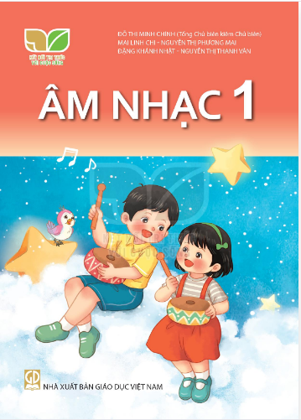

TIẾT 1

Slide 2





TRÒ CHƠI “NGHE THẤU ĐOÁN TÀI ”
Thể lệ: HS nghe và đoán tiếng kêu của các loài động vật quen thuộc”

Slide 3
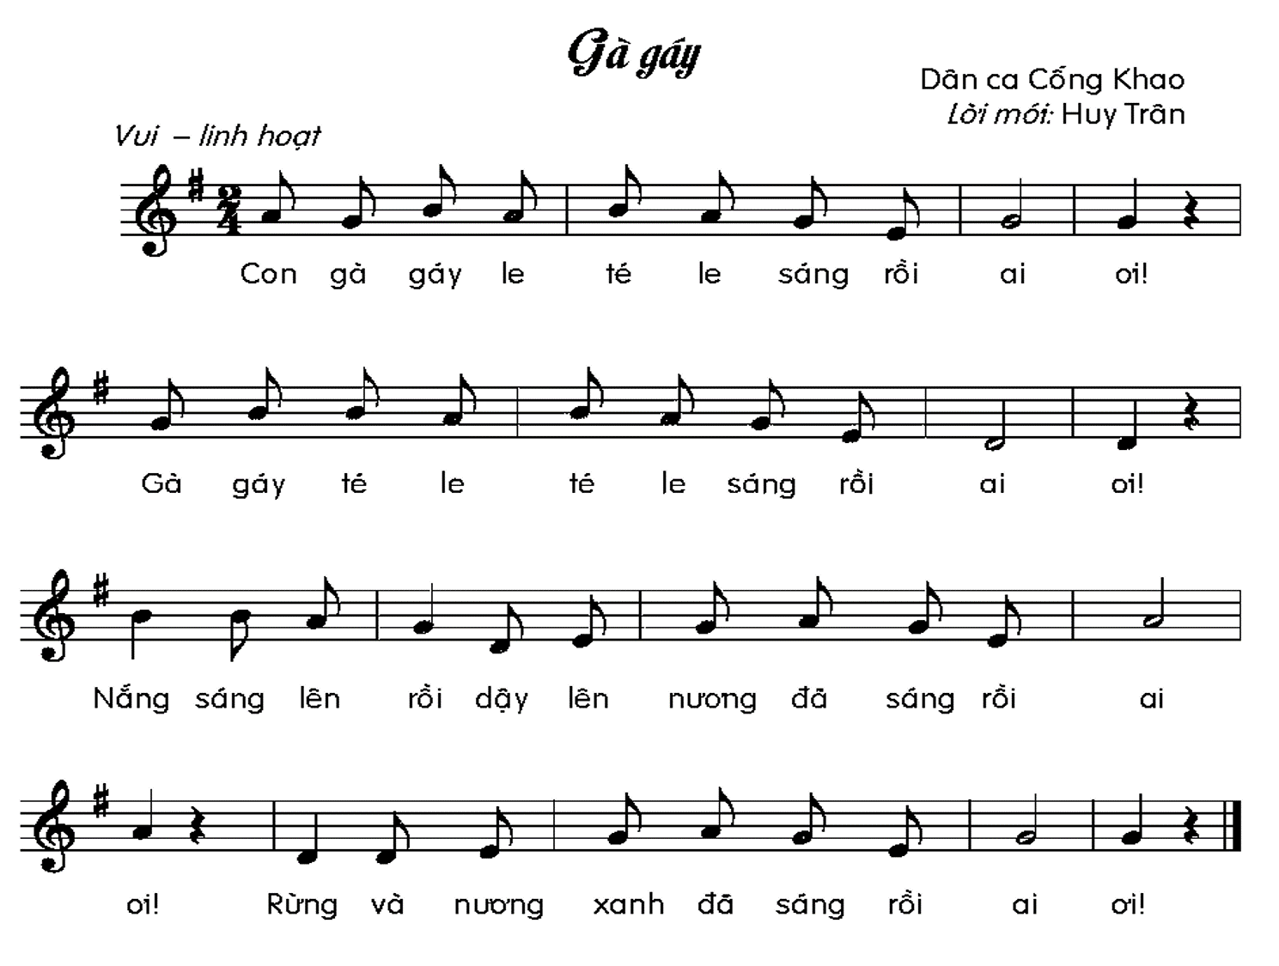

Slide 4

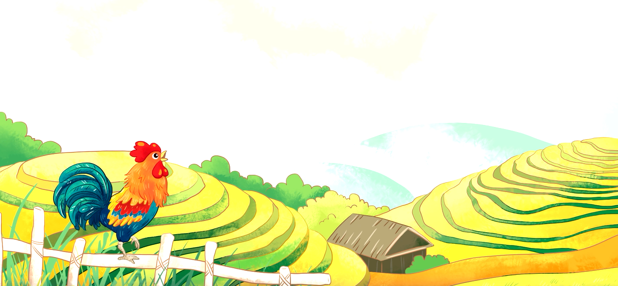
ĐỌC LỜI CA
GÀ GÁY
Dân ca Cống
Lời mới Huy Trân
Con gà gáy le té le sáng rồi ai ơi!
Gà gáy té le té le sáng rồi ai ơi!
Nắng sáng lên rồi dậy lên nương đã sáng rồi ai ơi!
Rừng và nương xanh đã sáng rồi ai ơi!

Slide 5

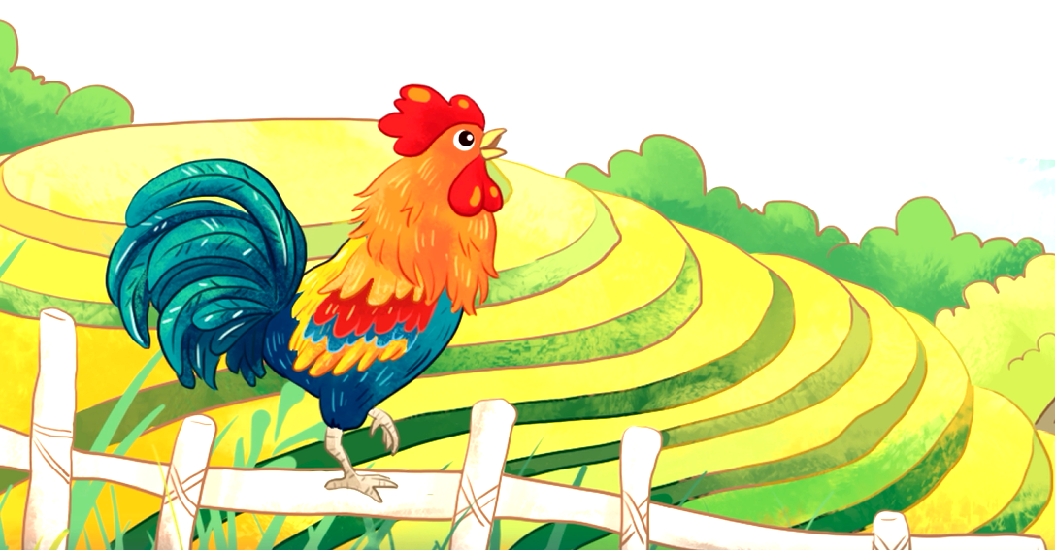
TẬP HÁT TỪNG CÂU

Slide 6
TẬP HÁT TỪNG CÂU

Slide 8
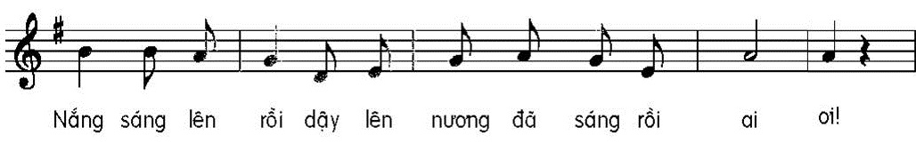
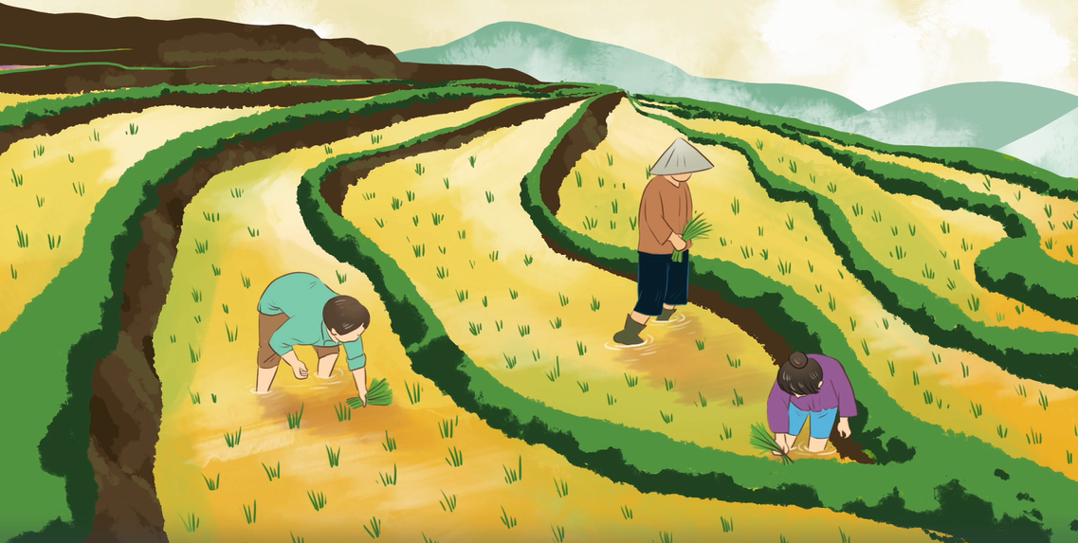
TẬP HÁT TỪNG CÂU

Slide 9
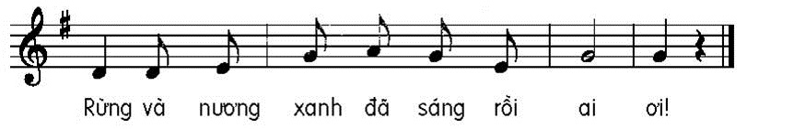
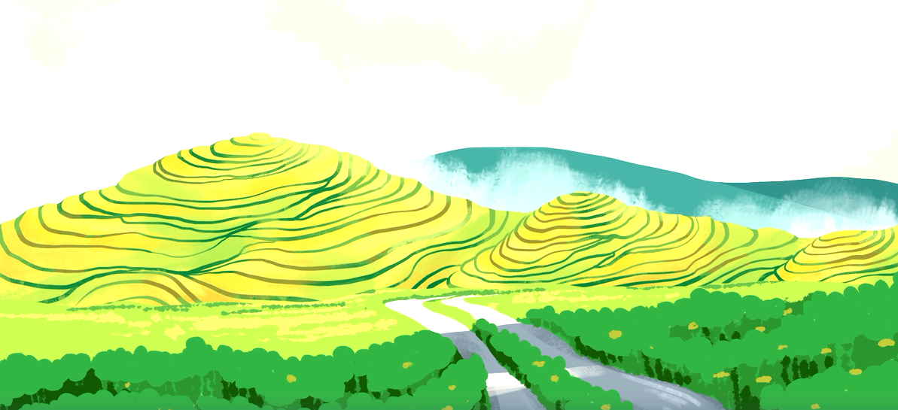
TẬP HÁT TỪNG CÂU

Slide 11



HÁT KẾT HỢP
GÕ ĐỆM THEO NHỊP ĐIỆU

Slide 12



Slide 13
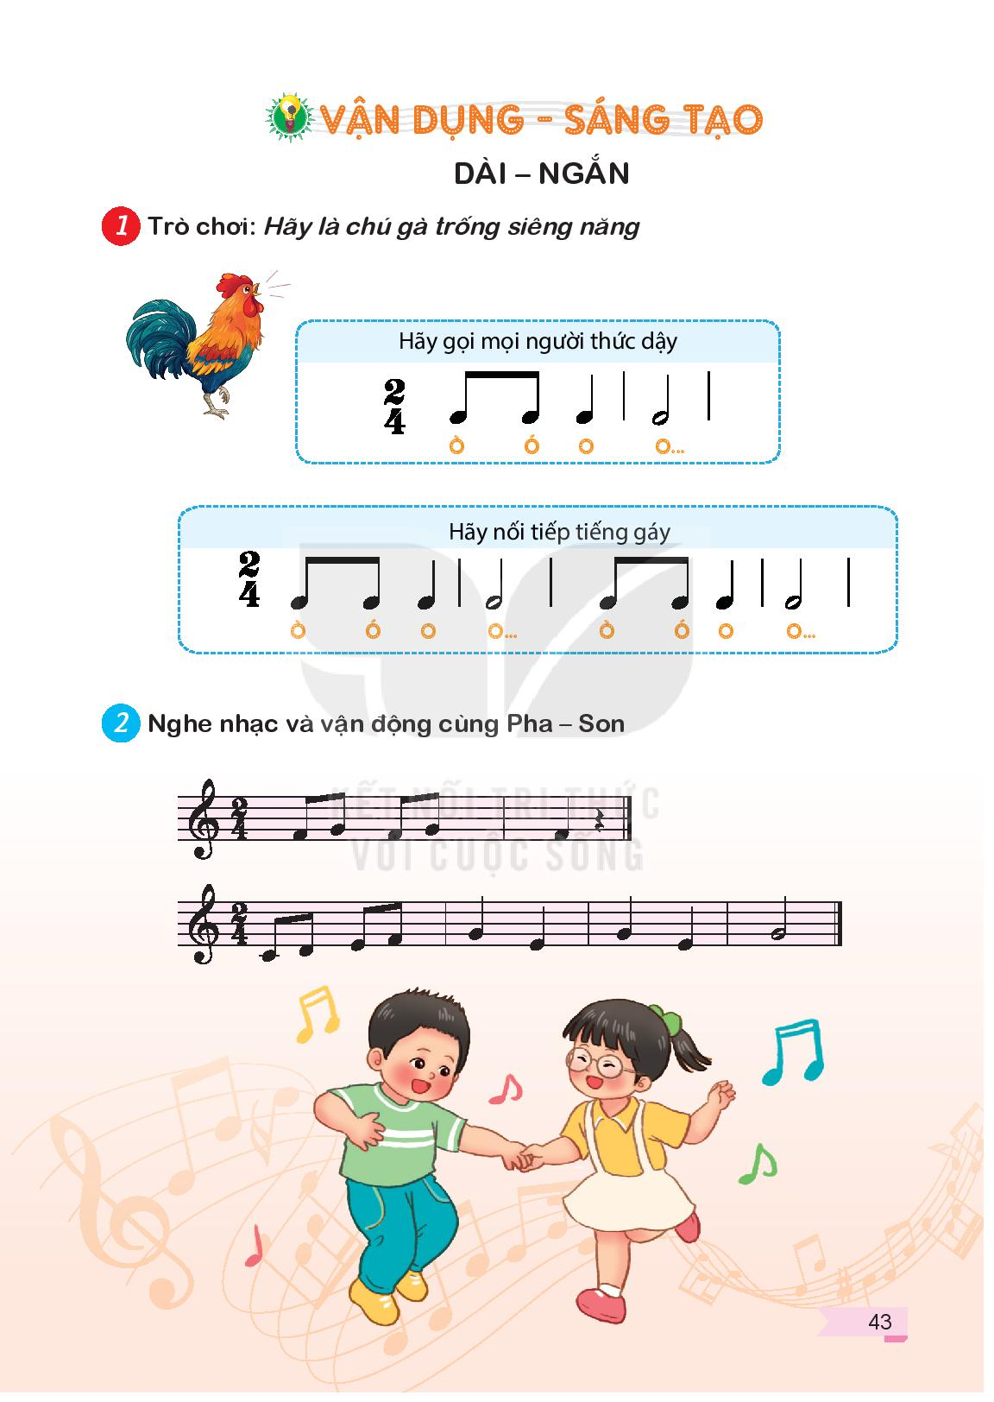
Vận dụng sáng tạo
DÀI – NGẮN

